Slide 2
Pepsín
Amyláza
Ptyalín
Tripsín
Mucín
Lipáza
Chymozín
Lyzozým
HCl
larynx
pharynx
trachea
Cavum nasi
oesophagus

Slide 3
Dýchanie, dýchacie plyny, exkrécia, respirácia
Hlasivky, štítna chrupka, 3 časti, tvorba hlasu
Bronchi, cavum nasi, nozdry, čuchová oblasť,

Slide 4
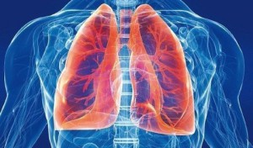
Dýchacia sústava

Slide 5
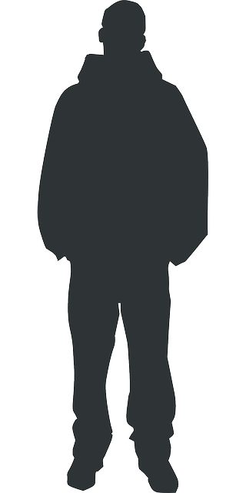
Funkcia: ???
O₂
CO₂

Slide 6
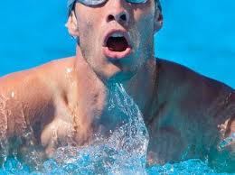
DÝCHANIE
vonkajšie
vnútorné

Slide 7
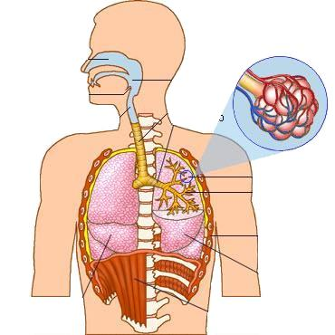
Dýchacie cesty
čo podľa Vás zabezpečujú ???
Vonkašie prostredie
vnútorné prostredie

Slide 8
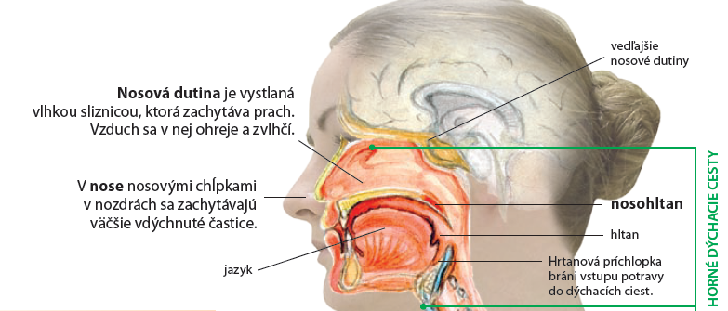
Horné dýchacie cesty
Ku prekríženiu čoho, resp., ktorých sústav dochádza v hrtane???

Slide 9
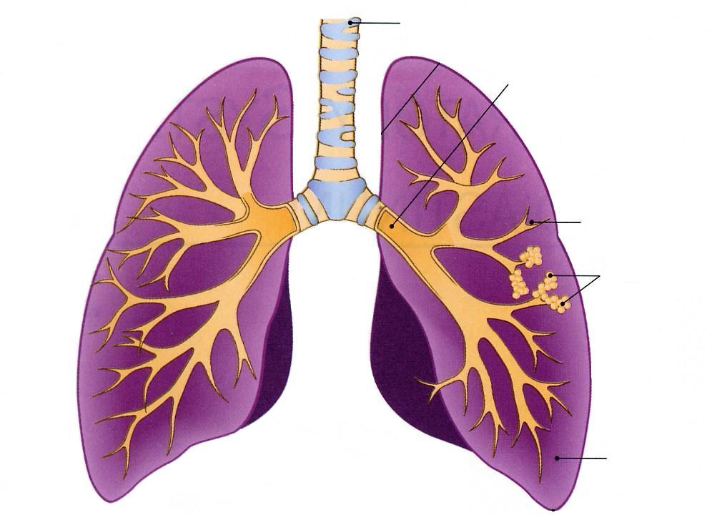
Dolné dýchacie cesty
hrtan

Slide 10
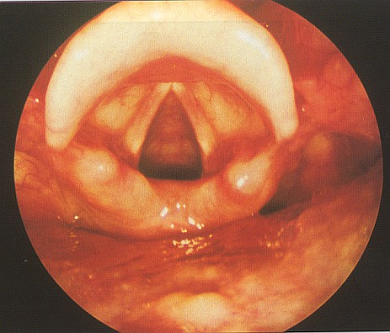
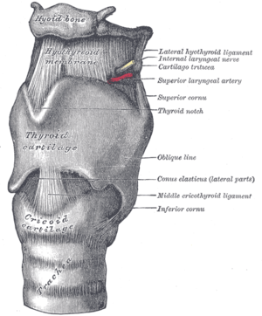
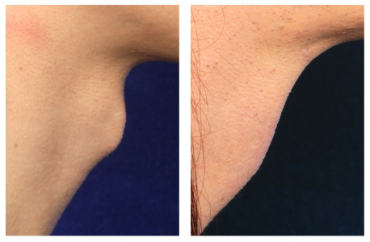
HRTAN
Tvar: ??
uloženie: ??
hlasivky

Slide 11
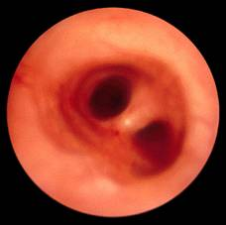
Priedušnica

Slide 12
Priedušky
priedušničky

Slide 13
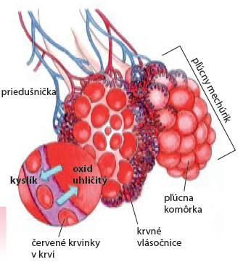
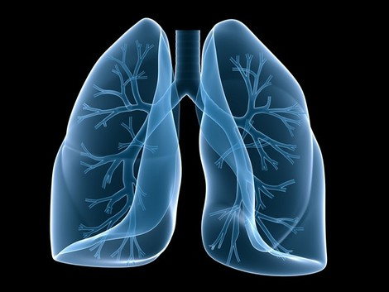
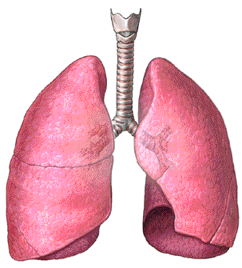
PĽÚCA
Počet lalokov : ??
Tvar : ???
Farba: ???

Slide 14

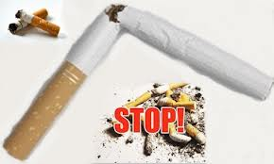
Fajčenie
V tabakovom dyme sa zistilo veľké množstvo škodlivých látok vyše 100 chemických látok- oxid uhoľnatý, nikotín, decht....
U mládeže spôsobuje fajčenie- spomalený rast, oslabuje psychiku, starecké črty...
U fajčiarov sa vyskytujú častejšie ochorenia- rakoviny dýchacích ciest, upchatie ciev, srdcový infarkt, žalúdočné vredy......

Slide 15
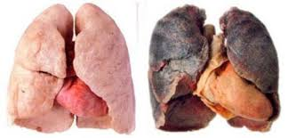
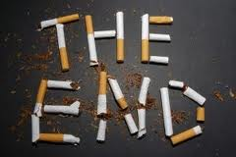

Slide 16
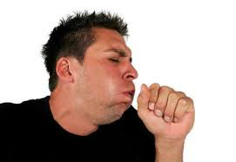
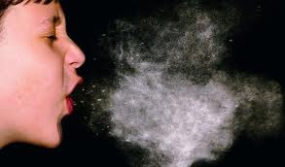
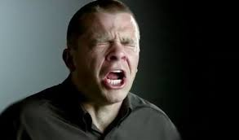
Dýchanie
Kašľanie- prudké vydýchnutie
na prečistenie dýchacích ciest
reakcia na podráždenie hrtana,
priedušnice alebo pľúc
Kýchanie- dýchacie svaly sa
stiahnu a naraz silne vytlačia
vzduch z nosa a úst
vyvoláva ho podráždenie
nosovej sliznice

Slide 17
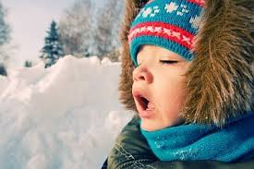
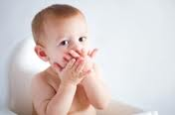
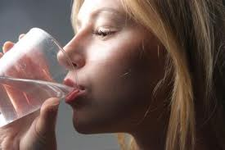
Dýchanie
Zívanie - hlboký nádych
Telo si rýchlo zabezpečí
dávku kyslíka a zbaví sa
nadmerného oxidu uhličitého
Štikútanie – prudký náhly
sťah bránice, ktorý vznikne
pri rýchlom prehĺtaní potravy
alebo pití
Uzavrie sa hlasivková štrbina
a vznikne štikútavý zvuk

Slide 18
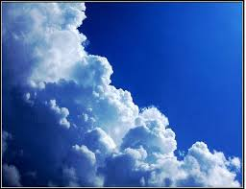
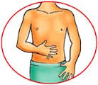
Dýchanie
Dospelý človek v pokoji vdýchne a vydýchne priemerne 15-16 krát a v pľúcach vymení
3-7 l vzduchu
Pri pokojnom nádychu a výdychu sa vymení
asi 0, 5 l vzduchu
Pri jednom nádychu sa
do krvi dostane 15-20 ml
kyslíka

